Slide 1
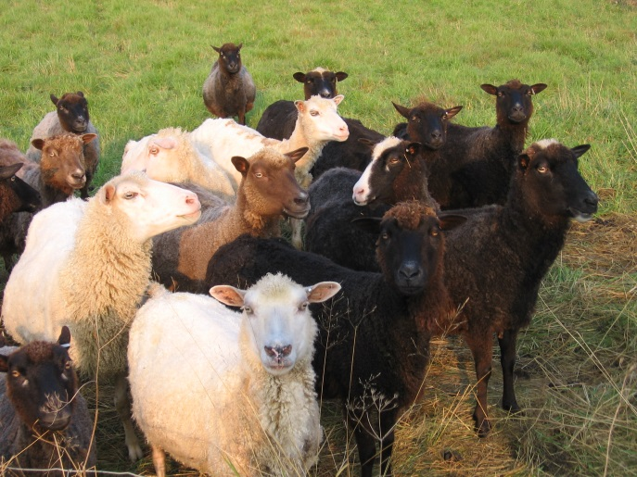
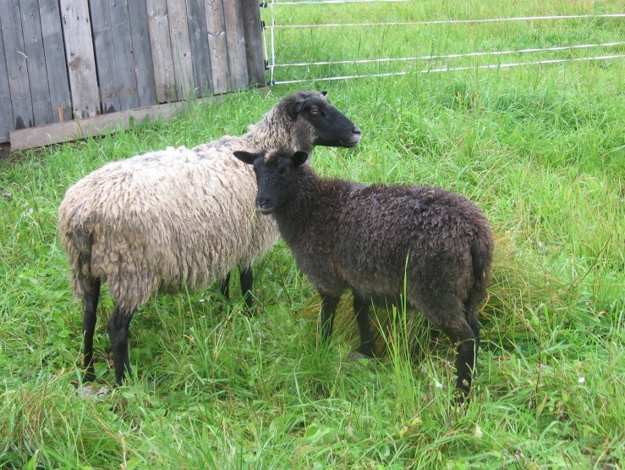
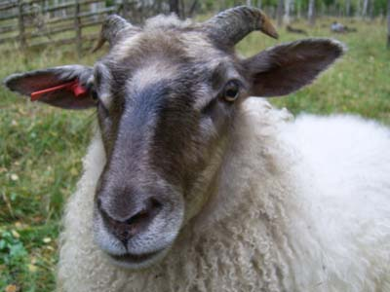

Monikäyttöisiä lampaita on Suomessa kasvatettu tuhansien vuosien ajan.
Monikäyttöisestä lampaasta saatiin omavaraistaloudessa tarvittavia lihaa, villoja ja nahkoja. Toisen maailmansodan aikaan kotimaisilla lampailla oli tärkeä rooli villateollisuuden raaka-aineen tuottajana. Nykyaikana lampailla on käyttöä perinteisen tuotannon ohella maisemanhoidossa ja eläinavusteisessa toiminnassa. Harvinaistuneet, mutta geneettisesti ja kulttuurihistoriallisesti arvokkaat alkuperäis- eli maatiaislammasrodut ovat saaneet alkunsa ensimmäisten maassamme kasvatettujen lampaiden jälkeläisistä.
 | Suomenlammas on yleisin lammasrotumme, uuhia on tällä hetkellä noin 10 000. Väriltään se voi olla valkoinen, musta tai ruskea. Sille on ominaista eloisuus, valppaus ja helppo käsiteltävyys. Myös laumavaisto on erityisen vahva. Suomenlampaan vähärasvainen liha, eriväriset villat ja taljat ovat ensiluokkaisia. Hedelmällisyydestään kuuluja suomenlampaita on viety yli 40 maahan jalostuskäyttöön.
Hävinneeksi jo epäiltyjen harmaiden lampaiden tilanne on parantunut: uuhia on tällä hetkellä noin 750. DNA-tutkimukset ovat osoittaneet lampaat omaksi kainuunharmas-roduksi. Erityistä harmaksissa on väri. Ne syntyvät mustina, mutta niiden värin alkaa vaalenemaan muutaman kuukauden iässä. Vaalean harmaa aikuisväri saavutetaan muutamassa vuodessa.
 | Suomenlampaan muunnoksena aikaisemmin pidetty ahvenanmaanlammas on oma alkukantainen rotunsa, jota on kutsuttu myös saaristolaislampaaksi. Kooltaan eläimet ovat pieniä. Puolet pässeistä ja neljännes uuhista on sarvellisia. Eläimet selviävät ulkona ympäri vuoden, koska niillä on kaksinkertainen villa, pehmeä alusvilla ja karkea päällysvilla. Ulkonäkönsä puolesta ne muistuttavat suomalaisia muinaislampaita. Nykyään niitä kasvatetaan myös Manner-Suomessa. Jalostusuuhia on noin 1300. Kuvat: Miia Karja ja Maija Häggblom

Slide 2
Tähän voit lisätä tietoja / kuvauksen / tarinan oman
yrityksesi / tilasi alkuperäisrotuisista lampaista
valokuvien kera.
Tässä muutama kysymys osviitaksi:
Minkälaisia lampaita teillä? Esim. ulkonäkö / luonne?
Mitä alkuperäisrotua ne ovat?
Minkä nimisiä lampaita teillä on?
Kuinka kauan teillä on lampaita ollut?
Miksi ryhdyitte lampaita kasvattamaan?
Miten hoidatte /ruokitte lampaita?
Mikä niiden merkitys teillä / tilalle/ yritykselle on? esim.
tuloja?
mielihyvää?
kauniita katsella?
elävöittävät ympäristöä?
hoitavat ympäristöä?
ovat osa omavaraista taloutta?
tuottavat erinomaista lihaa /villoja /vuotia oman käyttöön tai myyntiin?
jatkojalostatte villoja / vuotia?
osa ohjelma-/hyvinvointipalveluja?

